Slide 1

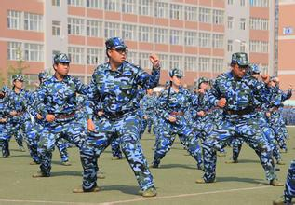
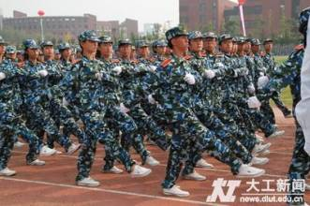
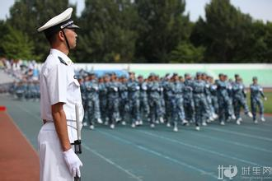
大连理工大学
新生入学攻略——军训篇
天逸（上届带我们的群主）出品

Slide 2
总体安排
9/5
9/7
9/10
9/23
开始
新生报到
新生入学教育
结束
全体学生军训（非国防生）
上课
中秋
上课
国庆七天乐！
9/25
9/27
9/30
10/7
大学军训从9月初持续到9月底，大概有14天左右，学校将其作为一门必修课程，纳入学分制管理，计3学分。军训场地在学校体育场内外。整个军训内容分为前期动作分解训练和后期汇报演出准备。大一新生学习完每个动作之后，教官会把全体同学打乱重新组合为正步方队、军体拳、旗语队、CS野战方队和飞虎队为最后的军训成果展示大会做准备。

Slide 3
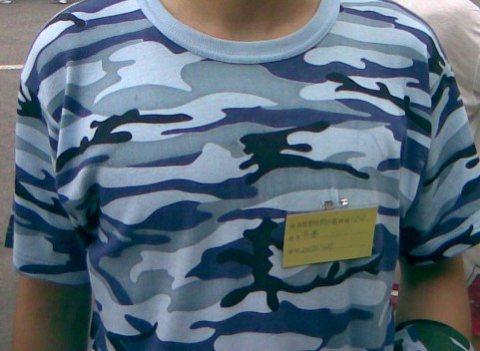
旅-营-连-排-寝室
军训旅
一营
二营
四营
三营
二排
。。。
533寝
一连
一排
二连
。。。
534寝
。。。
建立健全“旅-营-连-排-寝室”五级网格化安全体系，严格查出勤等问题，至少在没分方队时是这样
五级行政单位

Slide 4
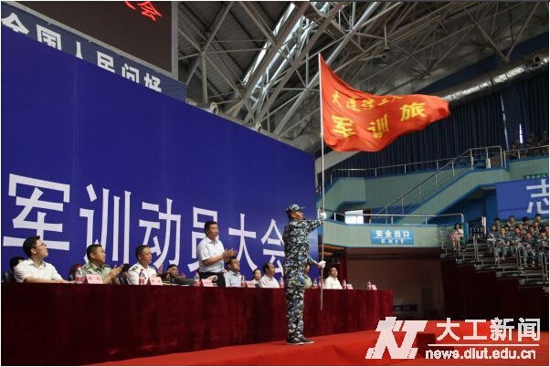
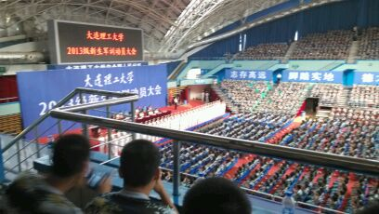
军训编制
动员大会
在军训前会有为期3天的新生入学教（xi）育（nao）及军训动员大会，首先学校所有军训成员为一个军训旅，每个学部为一个团，级队为连，班级为排~例：一级队7班是一连七排

Slide 5
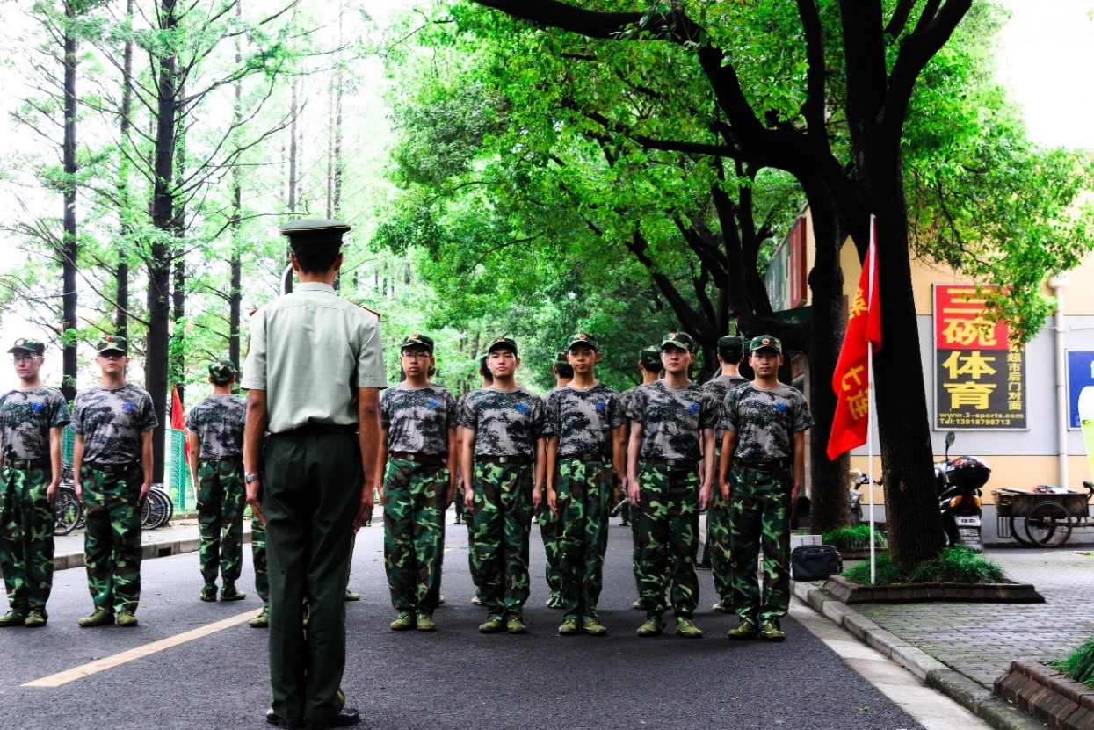
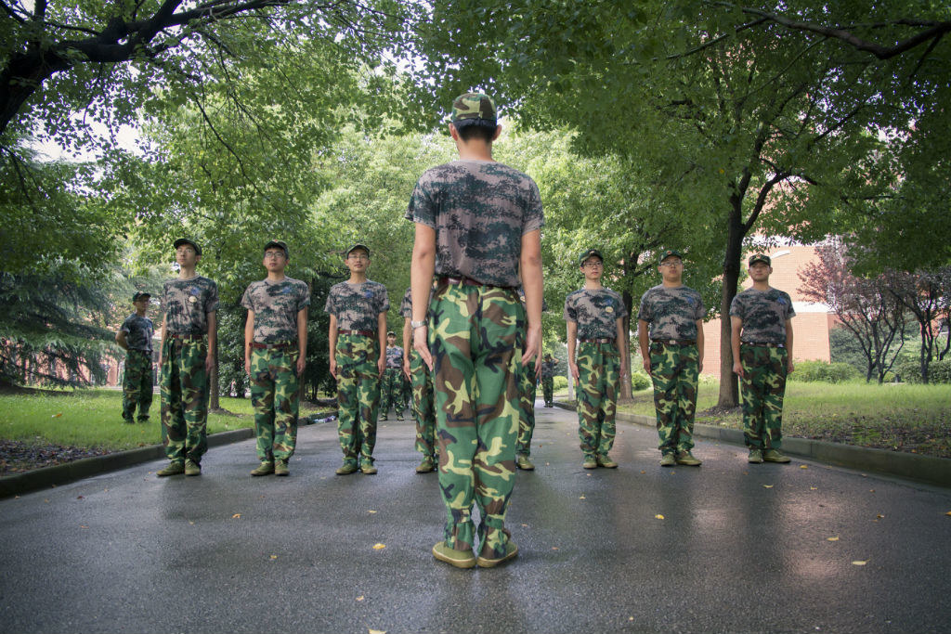
参训学生
临时负责人
首先会有导员选择两名级队临时负责人（军训连连长），班导生会帮助导员选择两名班级临时负责人（排长），其实用处不是特别大，主要是军训结束后~基本上级队长、级队总支、班长、团支书就是这些人~

Slide 6
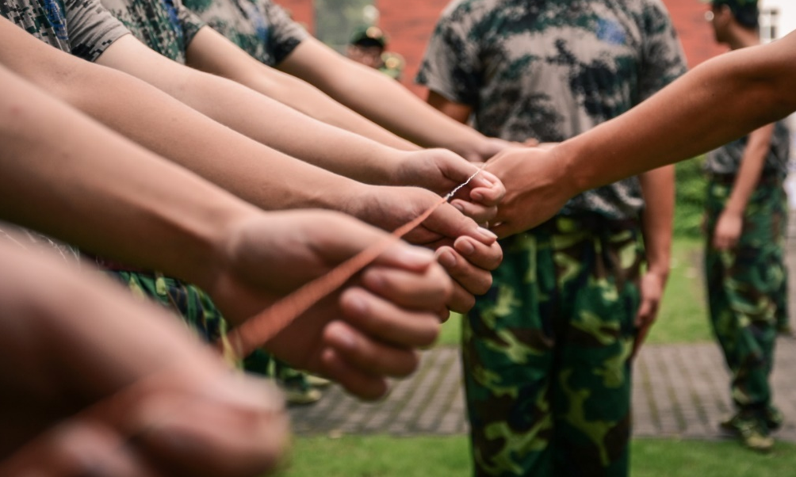
军训进行时
日常训练
当天就开始站军姿，接下来是分步骤训练，每天的训练从早上6点开始，到下午5点结束。训练动作分为站军姿、看齐、转身、齐步走、列队跑。训练主要要求动作的规范性和整齐度，还注重培养大家的纪律意识和团队精神。对了，会发一个胸牌，要求军训期间天天必须带~

Slide 7
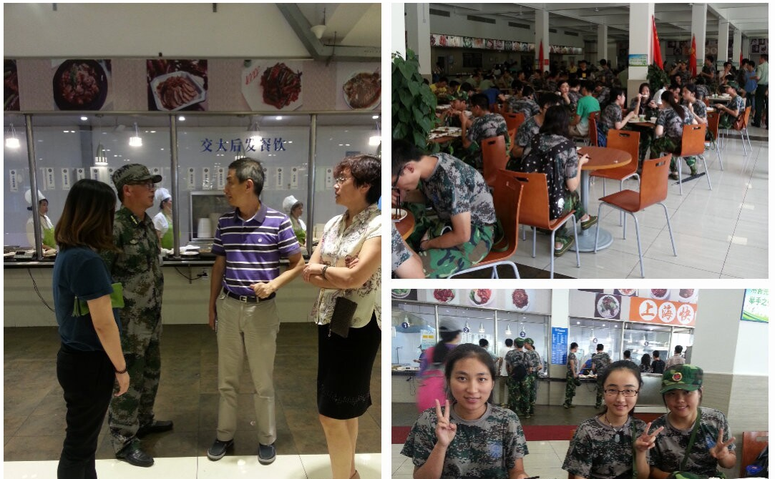
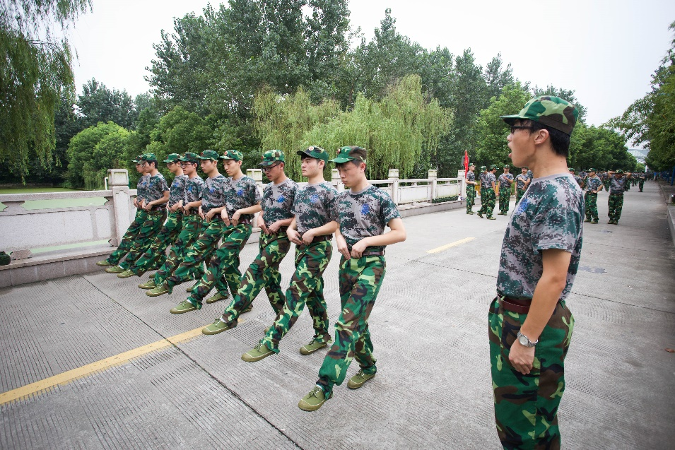
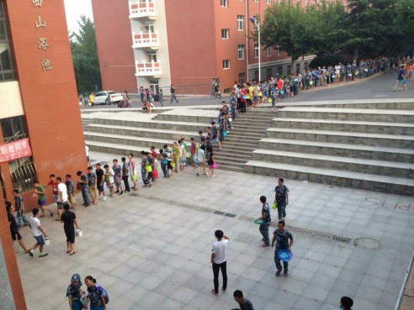
军训进行时
军训生活
军训期间很多基础设施不是特别方便~希望大家有心理准备，最不方便的应该是洗澡，忍受不了那漫长的队伍就在宿舍洗吧，其次是食堂略拥挤。还有晚上手机基本是没信号的~联通可能好点~

Slide 8
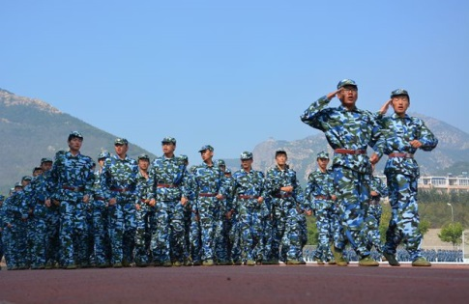
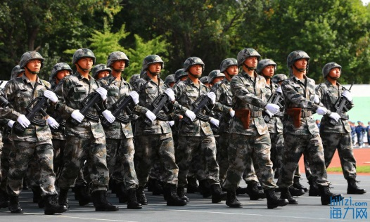
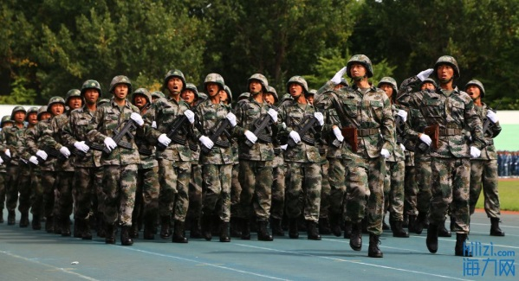
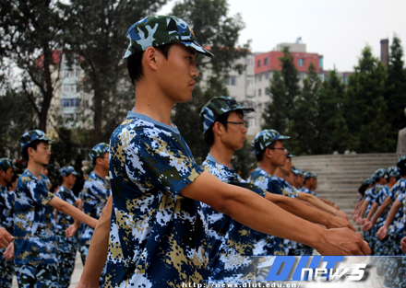
军训进行时
方队
方队应该是军训最累的了~不过相应的，方队一般成绩也是最高的，想拿高分的就好好训练吧~还有一定别让教官因为一些小(dao)事(dan)记住你。

Slide 9
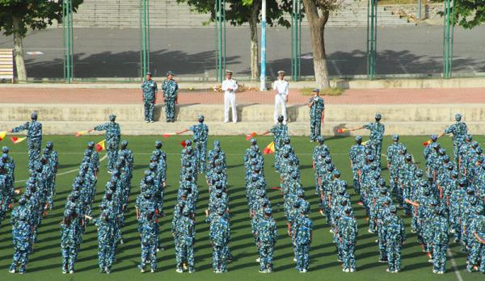
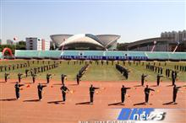
军训进行时
旗语队
这个应该算是男生性价比最高的一个方队了~分比飞虎队高，比方队轻松~唯一比较蛋疼的地方就是可能要跳一些奇葩的东西…譬如我们那一届的小苹果…

Slide 10
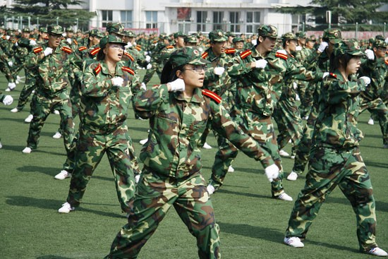
军训进行时
军体拳方队
首先不要被第一幅图片骗了…因为军体拳方队只要妹子！基本上除了少数走方队的妹子剩下的基本都去打军体拳了，并且军体拳不那么累啊不那么累，建艺、外院、管经、人文不一定~

Slide 11
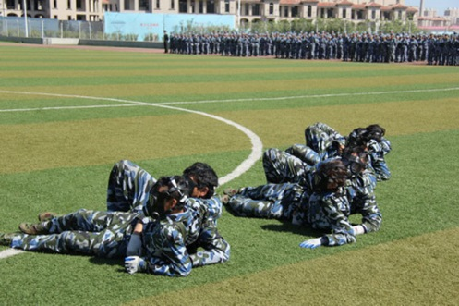
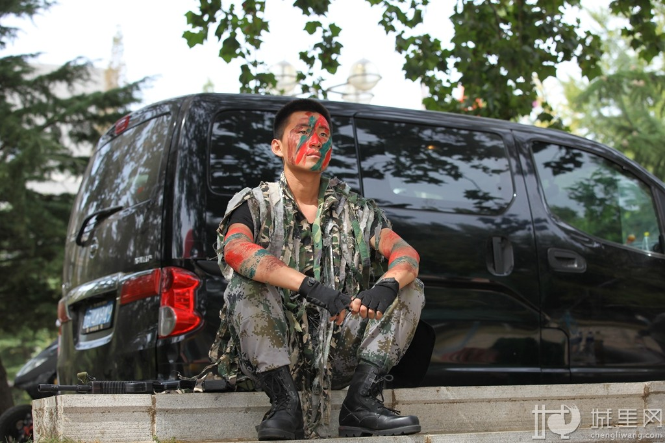
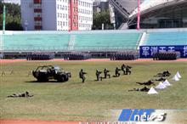
军训进行时
CS野战方队
这就是一个奇特的存在，在地面摸爬滚打女生千万别去…男生比较活泼好动或者想挑战下的可以试试…又累又容易受伤的存在…

Slide 12
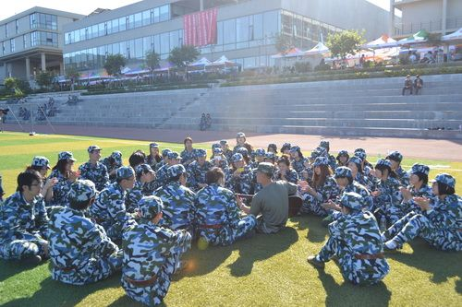
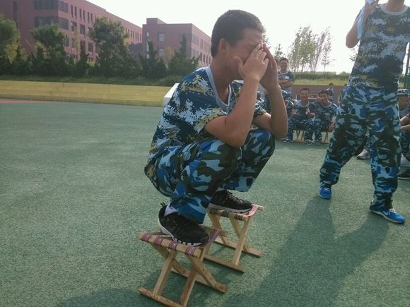
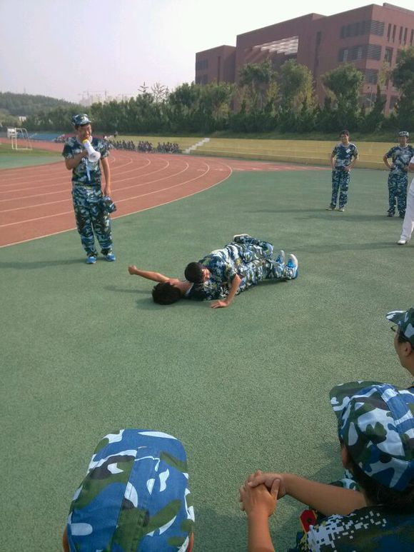
军训进行时
飞虎队
如果说上一个是奇特，那飞虎队就是一个备受争议的存在，对于一些人来说，这里是逃避训练的天堂，还有一些人，并不喜欢被叫做废物队。优点：轻松，后期训练就是教官讲故事。缺点：分不会特别高，和教官关系好一般也过不了90。

Slide 13
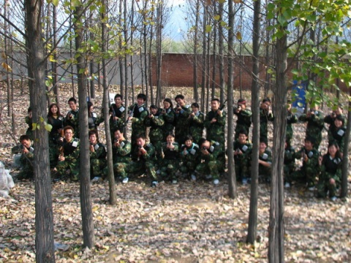
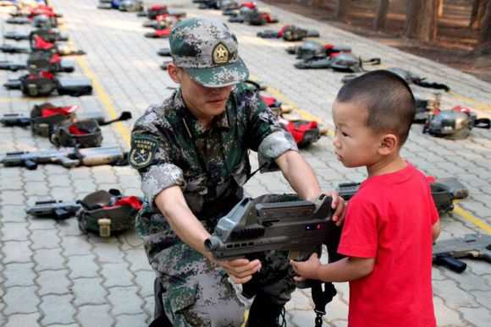
军训进行时
真人CS体验
在军训分方队前几天，学校会安排大家在校内情人路小树林中体验一把真人CS游戏~应该有不少同学玩过，就是拿着激光枪穿着接收器分成两队，是学校国防生负责的~算是军训一大福利吧~也是特色之一~

Slide 14
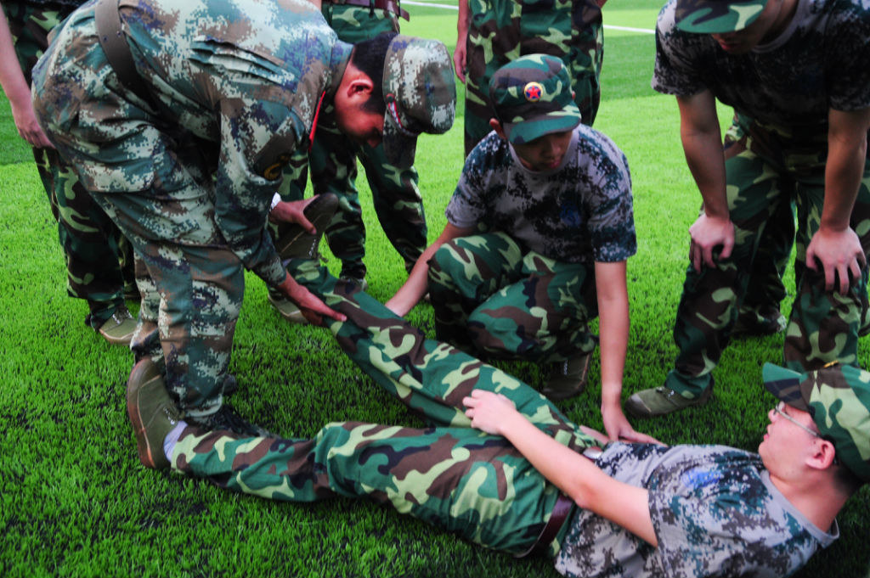
安全问题
每年军训都会有一些晒伤、摔伤、中暑等问题出现，不过只要身体还好，然后训练小心一些，注意喝水一般坚持下来都是没问题的~
温馨提示：如果因为一些身体原因无法参与军训请近期去大医院开具证明，不过军训不参加明年要和新大一一起重修，可以开证明去病号队(群主去年就开学前刚做手术…所以是在飞虎队和病号队混迹..)

Slide 15
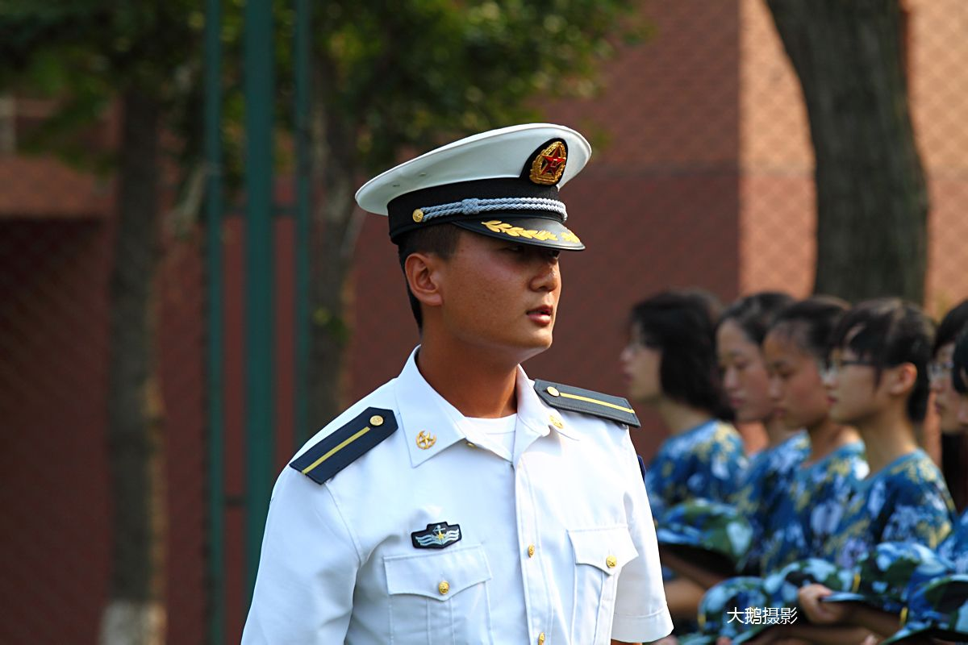
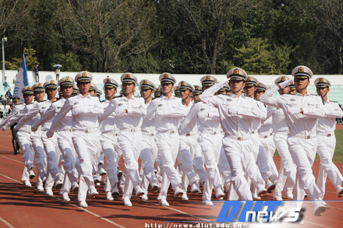
教官(大连舰艇学院)
咱们学校的教官一直都是大连舰艇学院优秀的大四学长，唔~一般军人都是蛮帅的，不过因为大连太晒大多黑一些，温馨提示：每年会发生一些学生和教官之间的…咳咳咳，希望学妹想清楚…群主表示尊重所有选择…

Slide 16
教官(大连舰艇学院)
同学们和各位教官十多天的相处虽然短暂，却培养了大家之间深厚的感情。即使训练很艰苦，教官对每一位同学的要求很严格，而且不留情面，但是正是这样，大家跟教官的感情却越来越深厚。直到军训结束之后，很多同学还和教官保持着联系。有的同学在谈到军训带给自己的感受时说：“我很感谢我的教官，他虽然训练的时候对我们很严厉，但是却使我锻炼出一副强健的体魄，磨练了我坚强的意志。感谢军训，感谢教官。”——官方版

Slide 17
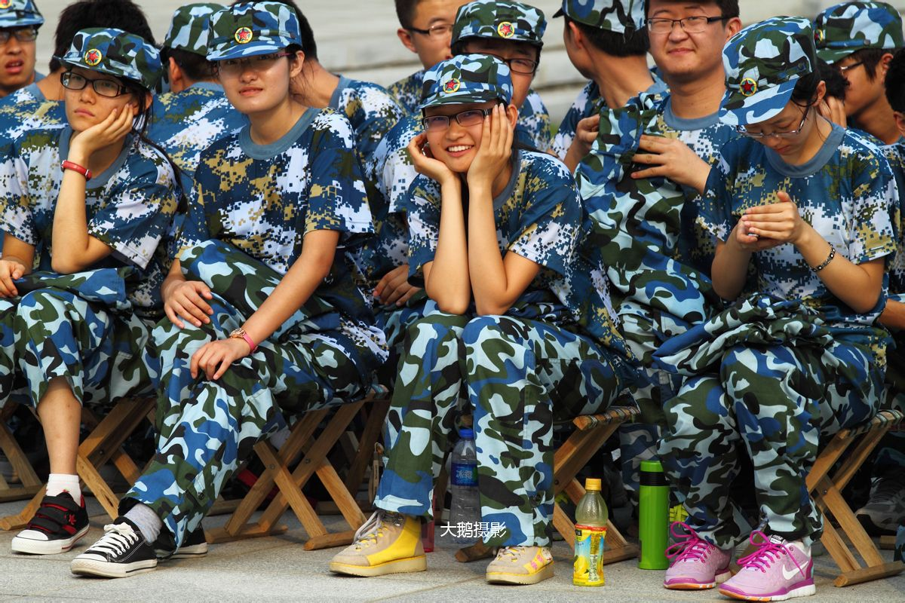
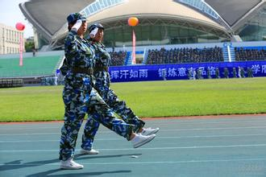
军训服装
海军迷彩服，白色帆布鞋(平常穿自己的鞋)，统一分发，但要收费~已经在你交的钱里扣了~这个没得选，必须买。温馨提示：1、军训服拿到手有时间一定要洗！洗了之后你可以看一下水的颜色…会让没洗的人不想穿的。2、军训结束后军训服别扔，以后工训还用的到。

Slide 18


军训小贴士
（1）军训时期天气炎热，每天训练前提前买一瓶水降温解暑，有助于保持体力。 （2）每天晚上把自己弄干净，保持身体清爽，有利于睡眠和第二天的训练。 （3）男女生都要做好防晒工作，军训期间的日晒不仅会把人晒黑，而且还会把皮肤晒伤，建议带上一瓶SPF30的防晒霜，这样的防晒舒适感很好。装在口袋中经常拿出来涂抹一遍，这样可以最大程度防止晒伤。
很多人就这样~

Slide 19
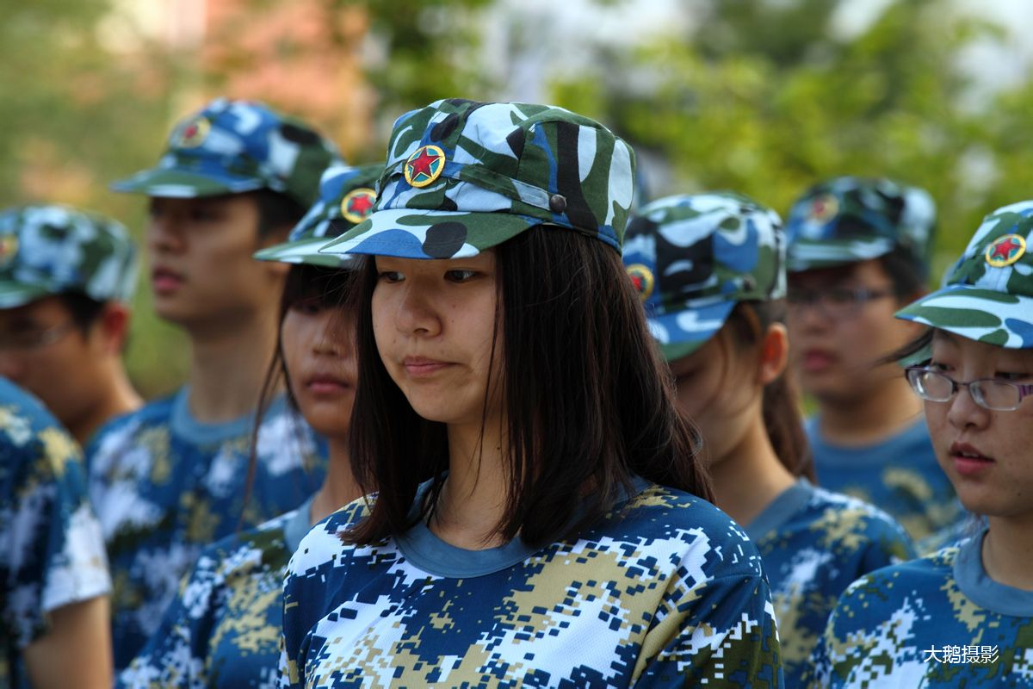
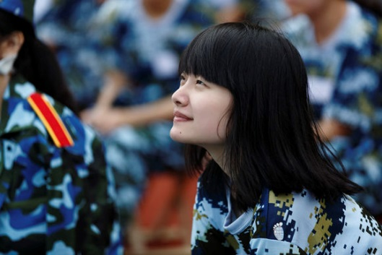
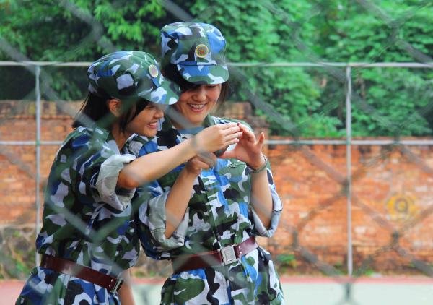
军训小贴士
（4）中午回去午休的时候，不能贪图凉快直接用凉水洗脸，因为冰水会刺激皮肤，反倒给皮肤增加负担，应该打一盆温水洗脸来起到镇定作用。 （5）军训服的裤子没有皮带，需要大家自己去买。 （6）为了准备高强度的军姿训练，我们最好穿类似慢跑鞋那样的软底鞋。也可以垫上软软的鞋垫，同样起到放松脚部的作用。 （7）如果身体撑不住，一定要及时向教官打报告。

Slide 20
军训原则
着力打造
规范
安全
平安
军训
优质
军训
难忘
军训
有序
优质

Slide 21
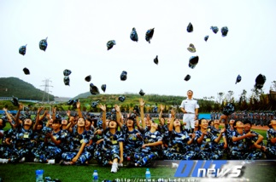
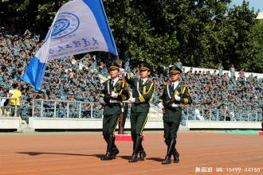
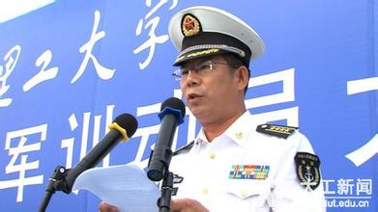
谢 谢
—— 天逸出品

